Slide 1
Random Walk Simulation of Radiation from the Sun
Febrie Ahmad Azizi - 20912008
Ridlo Wahyudi W. - 20912009

Slide 2
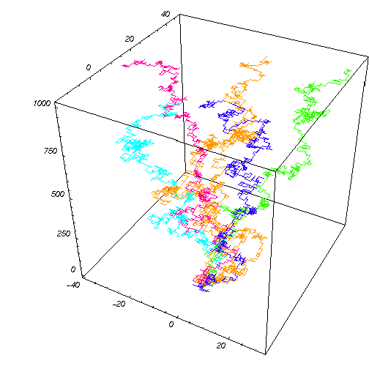
Random Walk
Random walk merupakan formalisasi metematis pada sebuah jalur dengan menggunakan konsep langkah secara acak.

Slide 3
Contoh Sederhana: Two Drunken Sailor
Asumsi : setiap blok berbentuk persegi dan pelaut MABUK!.
1st sailor :
- Bergerak dari suatu persimpangan jalan
- Secara acak memilih arah ketika di persimpangan
2nd sailor :
- Setelah beberapa langkah berganti arah secara acak
- Ada kalanya si pelaut terhenti setelah beberapa langkah

Slide 4
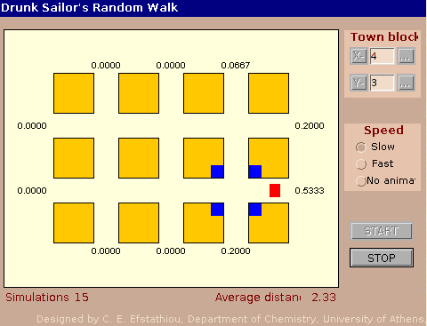
Contoh simulasi : Drunken Sailor

Slide 5
Contoh Lain Penerapan Random Walk
Pergerakan atom pada kisi (2D)
Pergerakan atom pada liquid (3D)
Pergerakan foton pada bintang (3D)
Pergerakan neutron pada serpihan material (3D)
etc..

Slide 6
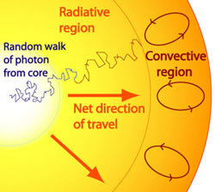
Random walk simulation of radiation from the Sun
Tujuan:
- mengetahui waktu tempuh rata-rata yang ditempuh foton selama berada di zona radiasi Matahari.
- membuat model spektrum hasil random walk foton yang keluar dari zona radiasi Matahari.*

Slide 7
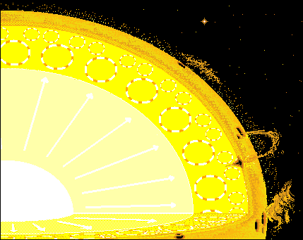
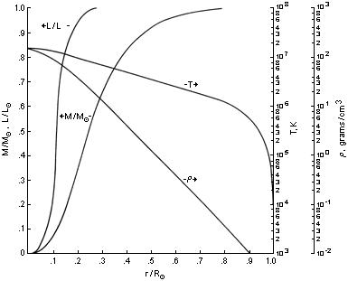
Model kerapatan zona radiasi:
- kerapatan konstan (rata-rata)
- kerapatan dengan gradien linier menurun
nilai yang diharapkan berada satu orde diantara kedua model ini.
Model Standar Matahari

Slide 8

Energi terbentuk di pusat Matahari dalam bentuk neutrino dan radiasi melalui p-p cycle.
Neutrino dapat langsung lolos dari dalam matahari hanya dalam beberapa detik, karena memiliki cross section interaksi yang sangat kecil.
Sedangkan foton membutuhkan waktu ratusan ribu hingga jutaan tahun untuk dapat keluar mencapai permukaan Matahari.
Foton hasil p-p cycle merupakan foton sinar-gamma, namun spektrum permukaan Matahari yang sangat mirip benda hitam dengan suhu 5900K (visible). Sesuatu pasti terjadi dalam perjalanan foton dari inti ke permukaan Matahari.

Slide 9
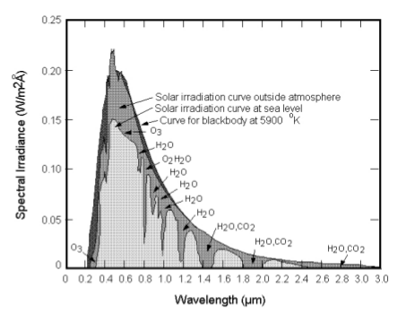
Spektrum Matahari

Slide 10
Foton akan bergerak melalui inti Matahari, zona radiasi (hingga 500000 km), kemudian bergerak menuju permukaan (Rs = 700ribu km) dengan melewati zona konveksi.
Jika investigasi kita lakukan, maka energi foton paling banyak berkurang ketika melewati zona radiasi, sehingga peristiwa di dalam zona radiasi ini sangat penting. Foton yang melewati zona radiasi ini dapat dimodelkan dengan menggunakan random-walk
Ketika berada di zona radiasi foton akan berinteraksi dengan elektron dan proton yang berada di sana (interaksi (hamburan) dengan elektron jauh lebih besar).

Slide 11

Cross section for an interaction:
E1 = energi foton
E3 = energi resultan partikel yang berinteraksi
m2 = massa partikel
S = faktor statistik
|M| = amplitudo hamburan
dengan me = 9.11 x 10⁻³¹ kg dan mp = 1.67 x 10⁻²⁷ kg sehingga cross section proton 10⁸ kali lebih kecil dibanding elektron

Slide 12
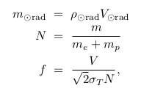

Mean free path (f) antar interaksi yang dipengaruhi kerapatan dan Thomson cross-section (σT) → klasik :
N = jumlah partikel

Slide 13

Program
Simulasi dilakukan dengan membuat sumber foton berasal dari pusat bintang (r = 0), kemudian foton bergerak dengan kecepatan cahaya (c) ke arah yang acak. Setiap time step lalu diperiksa apakah foton mengalami tumbukan, jika tidak maka jalan terus, jika iya maka diberikan nilai random lagi untuk arah gerak yang baru (v tetap = c).
Time step (dt) dibuat sedemikian sehingga panjang jalurnya l = c*dt cukup kecil dibanding dengan mean free path nya (f)
Probabilitas tumbukan
- model kerapatan konstan

Slide 14

- model kerapatan dengan gradien tetap (linier)
Rrad = radius zona radiasi
r = radius posisi foton saat itu,
Sehingga setiap step dihitung terlebih dahulu kerapatan, dan mean free path (f), baru kemudian menghitung probabilitasnya (P)
Jika kita menggunakan Rrad = Rsun,rad perhitungan akan selesai dalam waktu (computational time) yang sangat lama untuk satu foton saja. Sehingga program akan dibuat untuk Rrad yang jauh lebih kecil, kemudian hasil dari banyak random dan beberapa Rrad dapat kita gunakan untuk melakukan ekstrapolasi mendapatkan escape time untuk Rrad = Rsun,rad.

Slide 15
main program
double r, theta, phi, x, y, z, dx, dy, dz, Rrad, P, l, f, rho, dt, t, prand;
double Rsun = 500000000.;
double me = 9.11e-31; // kg
double mp = 1.67e-27; // kg
double sigmaT = 6.65245854533e-29; // m^2
unsigned int n=0;
x = 0.0; y = 0.0; z = 0.0, t=0.0;
Rrad = 0.05; // m
// constant density
rho = 15000.;
f = (me+mp)/(sqrt(2.)*sigmaT*rho);
dt = f/(10.*c);
l = c*dt;
P = 1. - exp(-l/f);

Slide 16
srand(time(NULL));
phi = 2.*M_PI*unirand(); theta = acos(1.-2.*unirand());
do{
prand = unirand();
if (prand < P){ // collision
phi = 2.*M_PI*unirand();
theta = acos(1.-2.*unirand());
dx = l*sin(theta)*cos(phi);
dy = l*sin(theta)*sin(phi);
dz = l*cos(theta);
x=x+dx; y=y+dy; z=z+dz;
}
else { // no collision
dx = l*sin(theta)*cos(phi);
dy = l*sin(theta)*sin(phi);
dz = l*cos(theta);
x=x+dx; y=y+dy; z=z+dz;
}
t = t+dt; n = n+1;
r = sqrt(x*x + y*y + z*z);
} while (r <= Rrad);
double tm = t/(Rrad/c);
cout << tm << " " << n << endl;
usleep(1001000);
return 0;
}

Slide 17
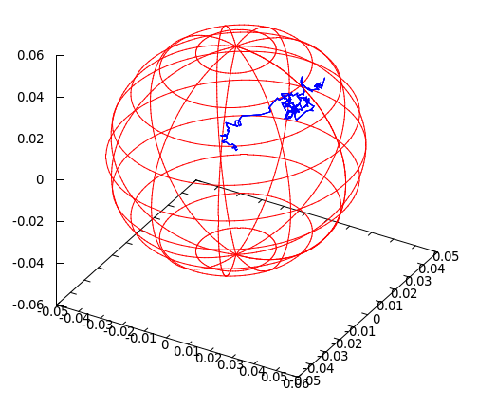
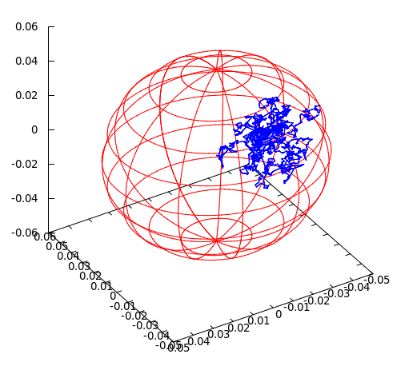
Contoh hasil

Slide 18
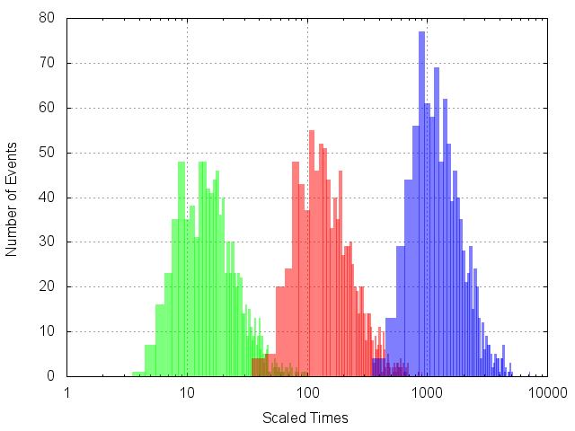
Distribusi tmode,scale untuk 3 Rrad dengan masing-masing 1000 kali running

Slide 19
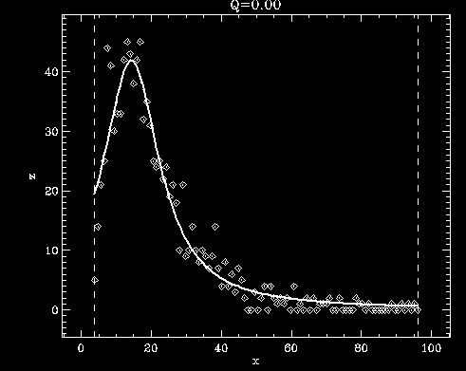
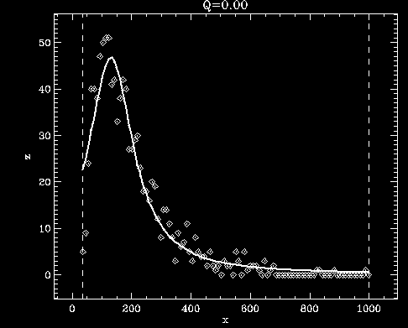
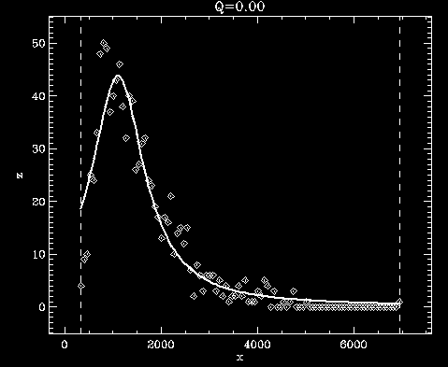
Fitting (lorenztian)
Center:
0.05 m → 14.33
0.5 m → 130
5 m → 1108

Slide 20
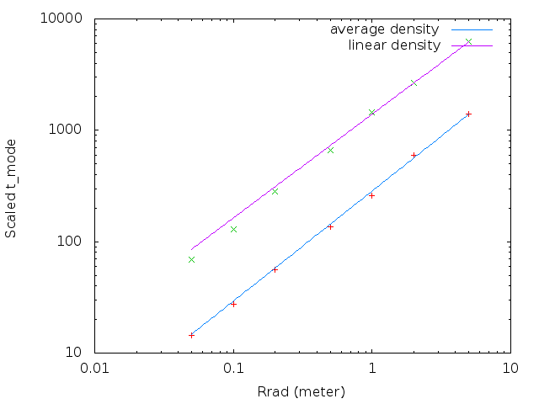

Fitting
Rrad = 5 x 10⁸ m
Model kerapatan konstan:

Slide 21

Fitting
Model kerapatan linier:
t = 24623.18 tahun

Slide 22
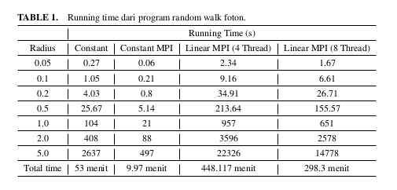
Paralelisasi

Slide 23
Simpulan
– Simulasi menghasilkan nilai rentang yang lebih kecil dibandingkan dengan yang perkirakan dan diperoleh dari sumber. (7200 – 25000 tahun) diduga pada penerapan fitting parameter.
– Penerapan MPI terbukti mempercepat perhitungan

Slide 24
Referensi:
1. Harwit, Martin. Astrophysical Concepts: Third Edition. New York: Springer-Verlag New York, Inc., 2000.
2. Ryden, Barbara & Bradley M. Peterson. Foundations of Astrophysics. San Francisco: Pearson Addison-Wesley, 2010.
3. Walker, Lisa May. "The random walk of radiation from the Sun." 2006.
Thank you... ^_^

